Slide 1

Classic Scanner
ATInvetnion(에이티인벤션)
20187167 콘텐츠IT 장영재

Slide 2
목차
Classic Scanner 기획 목적
Classic Scanner 서비스 디자인
Classic Scanner 기술 계획
Classic Scanner UI
Classic Scanner 시장성

Slide 3


Classic Scanner 기획 목적
Classic Scanner

Slide 4
Classic Scanner 서비스 디자인
Architecture
클래식 스캐너로 전 세계 음악공연을 예매 및 스케줄을 볼 수 있습니다.
음악 공연 사이트를 따로 검색 할 필요가 없습니다.
Model
음악, 예술, 공연 전공인 및 관계자
여행가
Strategy
세계 일주 및 여행을 즐겨 하는 사람
음악공연에 관심이 많은 관객

Slide 5

퍼소나 & 사용자 여정지도
김우진 (29) 남성
서울시 성동구
교사
뮤지컬, 오페라 등 공연 보는 걸 좋아함
- 해외 여행을 방학 때 마다 가는데 해외 음악 공연 예매사이트 찾기가 힘들 다는 걸 느낌
예매 사이트를 찾아야함
해외 공연을 예매하기 위해 검색함
하지만 예매 사이트를 찾지 못함
한번의 검색으로 예매 할 수 있는 사이트를 찾음
관심 있는 공연을 손 쉽게 예매함
Negative
Negative
Positive
Positive
Positive
이미나 (28) 여성
서울시 광진구
프리랜서
해외 음악 공연 예매 사이트 찾는게 귀찮음
해외 음악 공연 예매 사이트 찾을 때 회의감이 들음
친구들과 해외 여행에 대해 이야기함
이번 해외 여행 시 외국에서 공연을 관람 계획을 세움
클래식 스캐너라는 홈페이지를 SNS 에서 알게 됨
클래식 스캐너에 접속하여 공연을 손 쉽게 예약함
indifference
Positive
Positive
Positive

Slide 6




Classic Scanner 기술 계획
okhttpclient

Slide 7
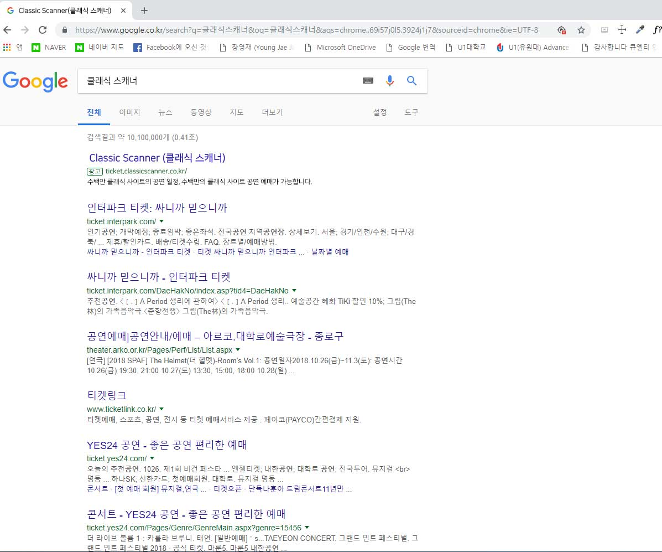
Classic Scanner UI

Slide 8
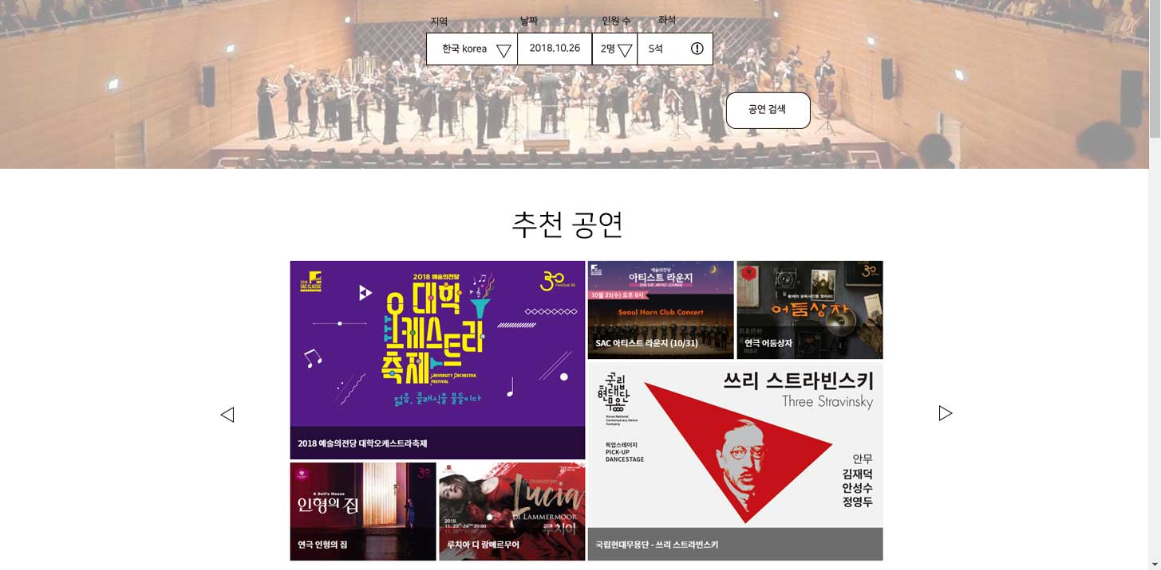

Slide 9
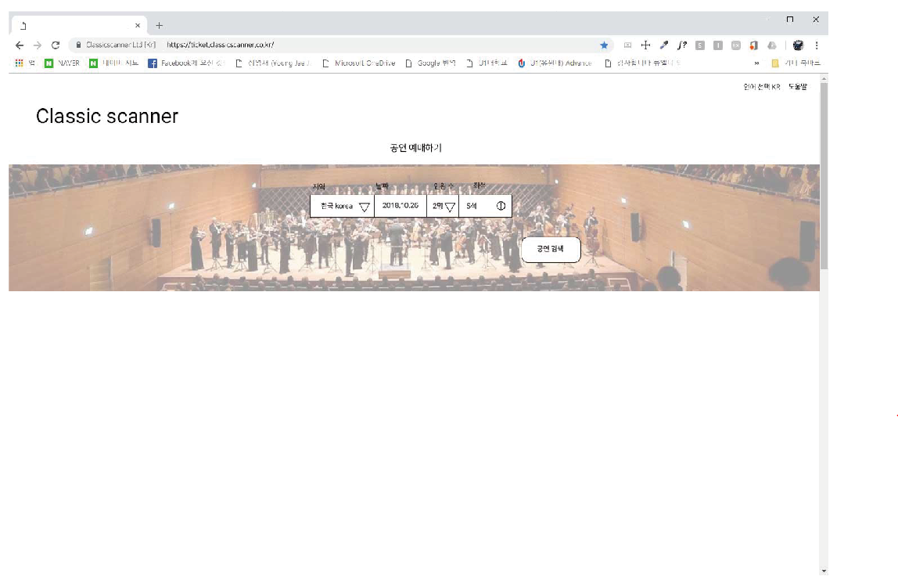


\60,000 Won
뮤지컬: 토스카
예매
\60,000 Won
뮤지컬: 캣츠
예매

Slide 10
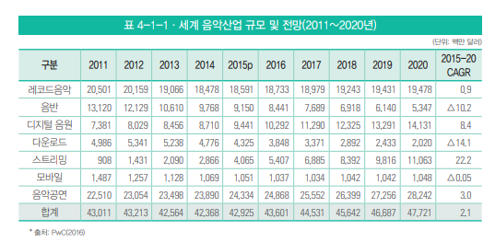
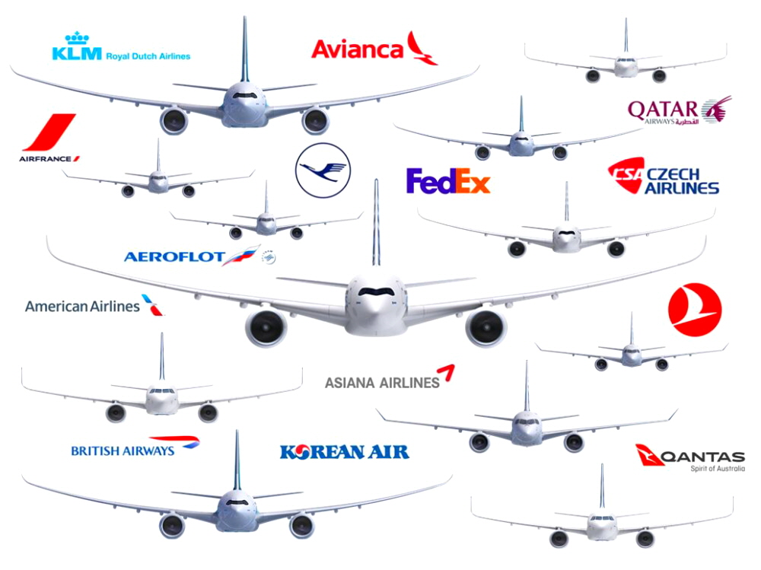

Classic Scanner 시장성
현재 세계 음악산업 규모 및 전망 (2011~2020년)을 기준으로 음악 공연은 꾸준히 수요가 늘고 있습니다.
2020년 현재 28,242(단위:백만달러) 라면 엄청 큰 액수입니다. 그만큼 전 세계에서 음악 공연이 많아지고 팬도 많이 생기며 공연을 관람하는 걸로 볼 수 있습니다.
그렇다면 이 전 세계 사람들이 클래식 스캐너를 이용하여 손 쉽게 전 세계 음악 공연을 예매 할 수 있다고 한다면 클래식 스캐너에 많은 수익과 항공업계, 여행사들이 많은 수익을 얻을 수 있습니다. 그리고 관광산업시장이 활발 해 질 수 있다고 생각합니다. 결과적으로 클래식 스캐너를 제작하여 운영 한다면 많은 수익과 경제 시장 발달을 가져 올 것입니다.
출처: http://www.kocca.kr/industry/16_industry_m_4_1.pdf

